Slide 1

圣经...
基要
圣经…基要国际事工呈献 福特沃得, 美国德州
Designed by Dr. John Fryman, Texas, USA • BibleBasically.org
Dr. Rick Griffith • 博士 • 新加坡神学院 • BibleStudyDownloads.org
©2006 TBBMI
74
8.0.01.

Slide 2



(那个地方到底在哪儿?)
圣经…基要
®
第二部分
历史舞台: 古代近东的一幅地图
02
©2006 TBBMI
8.0.02.

Slide 3
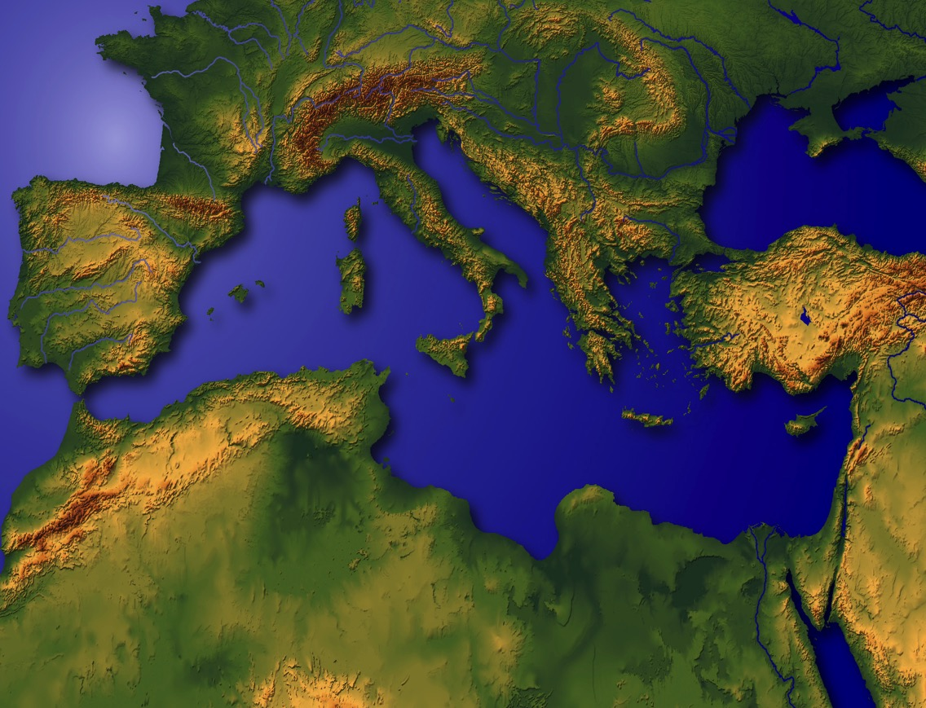
?
地中海 － 圣经中
行动的历史舞台
03
4

Slide 4
地中海
黎巴嫩
叙利亞
海法
加利利海
伊拉克
拿撒勒
近期比亚
特拉维夫雅法
安曼
耶路撒冷
耶利哥
迦萨
希伯伦
死海
别是巴
以色列
约旦
埃及
沙特阿拉伯
埃拉特
阿卡巴湾
阿卡巴
04
1

Slide 5
地
尼(亚)
哈
加
迦
幼
巴
耶
尼
死
埃
加-巴
吾
需要地图的原因!
西
波
红
学生手册第15-16页
1
05

Slide 6
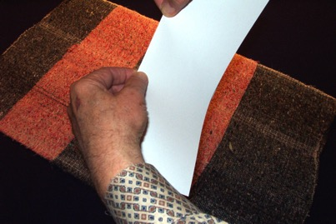

学习帮助 #03a; (附加空页 #03b)
手拿
一张
白纸
横折一次
学生手册第15-16页
06

Slide 7
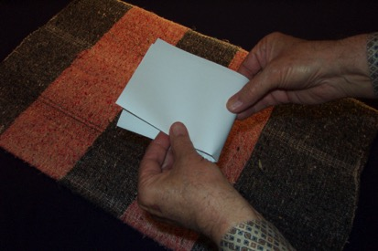
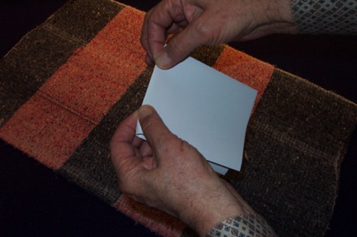
再纵折一次
形成两条折线
学生手册第15-16页
07

Slide 8
学生手册第15-16页
3
08

Slide 9
第一部分: 6 道水域
第二部分: 10 个地点
第三部分: 相对的距离
学生手册第15-16页
2
09

Slide 10
学生手册第15-16页
1
10

Slide 11
学生手册第15-16页
11

Slide 12
不使用地名全称，
只用
名称的第一个...
来表示
学生手册第15-16页
12

Slide 13
地
学生手册第15-16页
13

Slide 14
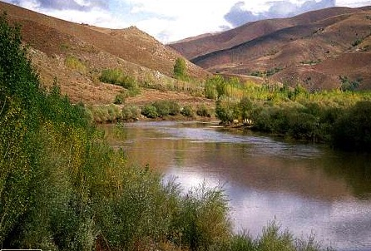
地
幼
学生手册第15-16页
14

Slide 15

地
幼
波
学生手册第15-16页
15

Slide 16
地
地中海
幼
幼发拉底河
波
波斯湾
学生手册第15-16页
2
16

Slide 17
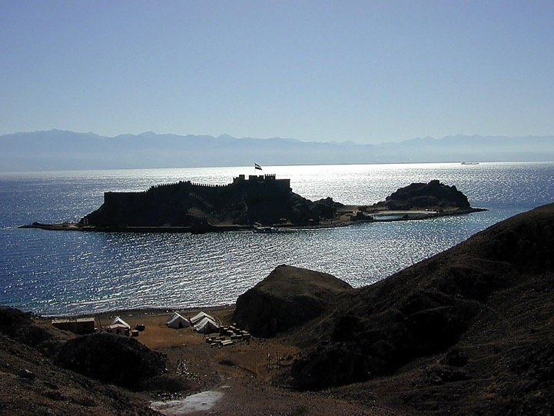

地
幼
波
学生手册第15-16页
17

Slide 18
地
幼
红 海
波
红
学生手册第15-16页
18

Slide 19
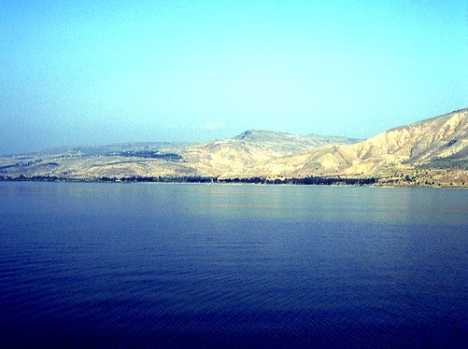
地
幼
波
红
学生手册第15-16页
19

Slide 20
地
幼
波
红
学生手册第15-16页
20

Slide 21
地
加
加利利海
幼
波
红
学生手册第15-16页
21

Slide 22
地
加
加利利海
幼
死
死海
波
红
学生手册第15-16页
22

Slide 23
地
加
幼
约旦河
死
波
红
学生手册第15-16页
23

Slide 24
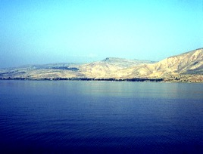

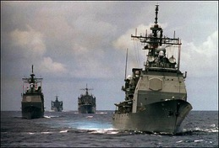
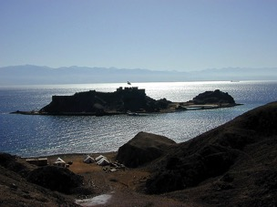
地
6
加
幼
死
道水域
波
红
学生手册第15-16页
7
24

Slide 25

地
加
幼
“应许之地”
死
波
红
学生手册第15-16页
1
25

Slide 26
地
10 个地点
10
加
幼
死
个地点
波
红
学生手册第15-16页
1
26

Slide 27
地
10 个地点
4
加
幼
死
波
红
学生手册第15-16页
27

Slide 28
地
10 个地点
6
4
加
幼
死
圣经中“行动的历史舞台”
波
红
学生手册第15-16页
28

Slide 29
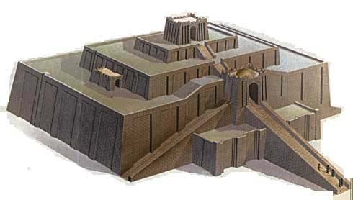
地
10 个地点
6
4
加
幼
死
吾
波
迦勒底的吾珥
红
学生手册第15-16页
29

Slide 30

地
10 个地点
6
4
加
幼
巴
死
吾
波
巴比伦
红
学生手册第15-16页
30

Slide 31
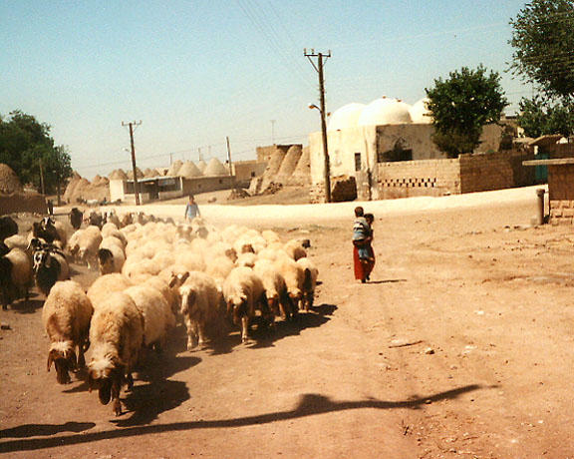
地
10 个地点
6
4
哈
加
幼
巴
死
吾
哈兰 (今土耳其的哈兰)
波
红
图片来源: GALEN FRYSINGER
学生手册第15-16页
31

Slide 32
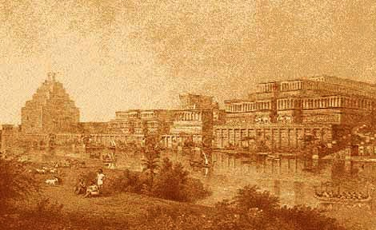
地
10 个地点
6
4
尼(亚)
哈
加
幼
巴
死
吾
亚述的尼尼微城， （今伊拉克的摩苏尔）
波
红
学生手册第15-16页
32

Slide 33
地
10 个地点
6
4
尼(亚)
哈
加
幼
巴
死
吾
波
红
学生手册第15-16页
33

Slide 34
地
10 个地点
6
4
尼(亚)
哈
加
今日的迦南
迦
幼
ER
巴
B
死
吾
U
波
PG
红
学生手册第15-16页
34

Slide 35
地
10 个地点
6
4
尼(亚)
哈
加
迦
耶路撒冷
幼
ER
巴
耶
B
死
吾
U
波
PG
红
学生手册第15-16页
35

Slide 36
地
10 个地点
6
4
尼(亚)
哈
加
迦
幼
巴
耶
B
尼
尼波山
死
吾
U
波
PG
红
学生手册第15-16页
36

Slide 37

地
10 个地点
6
4
尼(亚)
哈
H
加低斯巴尼亚
加
迦
幼
ER
巴
耶
B
尼
死
加-巴
吾
U
波
红
学生手册第15-16页
37

Slide 38
地
10 个地点
6
4
尼(亚)
埃及
哈
加
迦
幼
巴
耶
尼
死
埃
加-巴
吾
波
红
学生手册第15-16页
38

Slide 39
地
10 个地点
6
4
尼(亚)
哈
西奈山
加
迦
幼
巴
耶
尼
死
埃
加-巴
吾
西
波
红
学生手册第15-16页
39

Slide 40
地
10 个地点
10
6
4
尼(亚)
哈
加
迦
幼
巴
耶
尼
死
埃
加-巴
吾
个地点
波
西
红
学生手册第15-16页
2
40

Slide 41
士师记 20:1
地
10 个地点
6
4
尼(亚)
哈
加
迦
幼
应许之地
巴
耶
尼
“从旦
直到
别是巴”
死
埃
加-巴
吾
西
波
红
学生手册第15-16页
3
41

Slide 42
地
尼(亚)
哈
加
迦
幼
巴
耶
尼
死
“行动的
历史舞台”
埃
加-巴
吾
西
波
红
学生手册第15-16页
42

Slide 43
现在...
来复习一遍...
学生手册第15-16页
43

Slide 44
学生手册第15-16页
44

Slide 45
学生手册第15-16页
45

Slide 46
学生手册第15-16页
46

Slide 47
学生手册第15-16页
47

Slide 48
地
学生手册第15-16页
48

Slide 49
地
幼
学生手册第15-16页
49

Slide 50
地
幼
波
学生手册第15-16页
50

Slide 51
地
地中海
幼
幼发拉底河
波
波斯湾
学生手册第15-16页
51

Slide 52
地
幼
波
学生手册第15-16页
52

Slide 53
地
幼
波
红
学生手册第15-16页
53

Slide 54
地
幼
波
红
学生手册第15-16页
54

Slide 55
地
幼
波
红
学生手册第15-16页
55

Slide 56
地
幼
波
红
学生手册第15-16页
56

Slide 57
地
加
幼
波
红
学生手册第15-16页
57

Slide 58
地
加
幼
死
波
红
学生手册第15-16页
58

Slide 59
地
加
幼
约旦河
死
波
红
学生手册第15-16页
1
59

Slide 60
地
10 个地点
加
幼
死
波
红
学生手册第15-16页
60

Slide 61
地
10 个地点
4
加
幼
死
波
红
学生手册第15-16页
61

Slide 62
地
10 个地点
6
4
加
幼
死
波
红
学生手册第15-16页
62

Slide 63
地
10 个地点
6
4
加
幼
死
吾
波
红
学生手册第15-16页
63

Slide 64
地
10 个地点
6
4
加
幼
巴
死
吾
波
红
学生手册第15-16页
64

Slide 65
地
10 个地点
6
4
哈
加
幼
巴
死
吾
波
红
学生手册第15-16页
65

Slide 66
地
10 个地点
6
4
尼(亚)
哈
加
幼
巴
死
吾
波
红
学生手册第15-16页
66

Slide 67
地
10 个地点
6
4
尼(亚)
哈
加
幼
巴
死
吾
波
红
学生手册第15-16页
67

Slide 68
地
10 个地点
6
4
尼(亚)
哈
加
迦
幼
巴
死
吾
波
红
学生手册第15-16页
68

Slide 69
地
10 个地点
6
4
尼(亚)
哈
加
迦
幼
巴
耶
死
吾
波
红
学生手册第15-16页
69

Slide 70
地
10 个地点
6
4
尼(亚)
哈
加
迦
幼
巴
耶
尼
死
吾
波
红
学生手册第15-16页
70

Slide 71
地
10 个地点
6
4
尼(亚)
哈
加
迦
幼
巴
耶
尼
死
加-巴
吾
波
红
学生手册第15-16页
71

Slide 72
地
10 个地点
6
4
尼(亚)
哈
加
迦
幼
巴
耶
尼
死
埃
加-巴
吾
波
红
学生手册第15-16页
72

Slide 73
地
10 个地点
6
4
尼(亚)
哈
加
迦
幼
巴
耶
尼
死
埃
加-巴
吾
西
波
红
学生手册第15-16页
73

Slide 74
地
10 个地点
6
4
尼(亚)
哈
加
迦
幼
巴
耶
尼
死
埃
加-巴
吾
西
波
红
学生手册第15-16页
1
74

Slide 75
地
10 个地点
6
4
尼(亚)
哈
加
应许之地
迦
幼
巴
耶
尼
“从旦
直到
别是巴”
死
埃
加-巴
吾
西
波
士师记
20:1
红
学生手册第15-16页
75

Slide 76
地
尼(亚)
哈
加
迦
幼
巴
耶
尼
死
“行动的
历史舞台”
埃
加-巴
吾
西
波
红
学生手册第15-16页
76

Slide 77
从富饶的北部到荒芜的南方 …
学生手册第15-16页
77

Slide 78
所有这些的原因是…
学生手册第15-16页
78

Slide 79
地
尼(亚)
哈
加
迦
幼
巴
耶
尼
死
埃
加-巴
吾
…在脑海中为伟大的圣经剧情“设立历史舞台”
西
波
红
学生手册第15-16页
1
79

Slide 80
地
创造
尼(亚)
亚伯拉罕
哈
约瑟
加
摩西
迦
幼
约书亚
巴
耶
无王
尼
王朝
死
被掳
埃
静默
加-巴
主耶稣
吾
西
波
红
学生手册第15-16页
80

Slide 81
现在,只要练习一下… 您就能凭记忆 描绘一幅古代近东 的地图了！
完成学习帮助中的地图 #30
学生手册第15-16页
81

Slide 82

®
圣经…基要 快学完了。你 已经掌握了…
•一个称为“圣经档案”的概念
•打开“圣经档案”的智力钥匙——造 7 默 主
•智力地图——让你确定圣经里主要事项的发生地点
•圣经“故事”的核心:“年代综览”
1
82

Slide 83
年代综览
“ 那个地方到底在哪儿? ”
“您会知道那个地方
究竟在哪儿!”
学生手册第15-16页
1
83

Slide 84

圣经...
基要
圣经…基要国际事工呈献 福特沃得, 美国德州
www.biblebasically.org
84
©2006 TBBMI
8.0.02.

Slide 85
85
©2006 TBBMI
8.0.02.

Slide 86


圣经基本链接地址 BibleStudyDownloads.org
免费获得该讲解!
圣经学习下载
Notes:
The explanation for free!
The Bible…Basically link address

